Slide 1
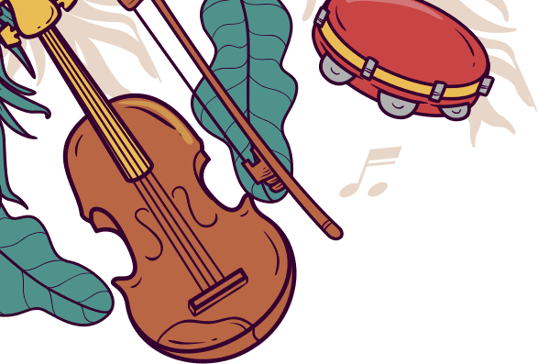

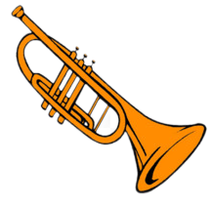




~ music ~
欢迎来到快乐的音乐课堂

Slide 2
美丽的圆

Slide 3
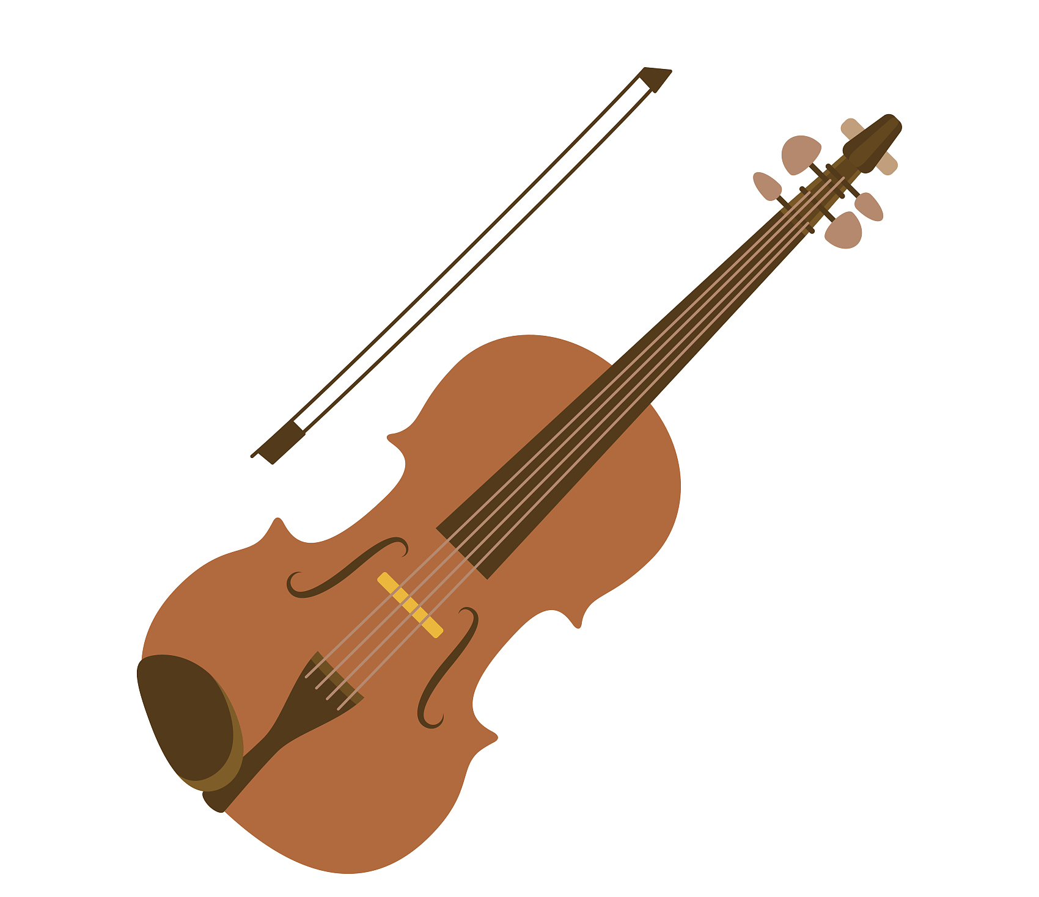

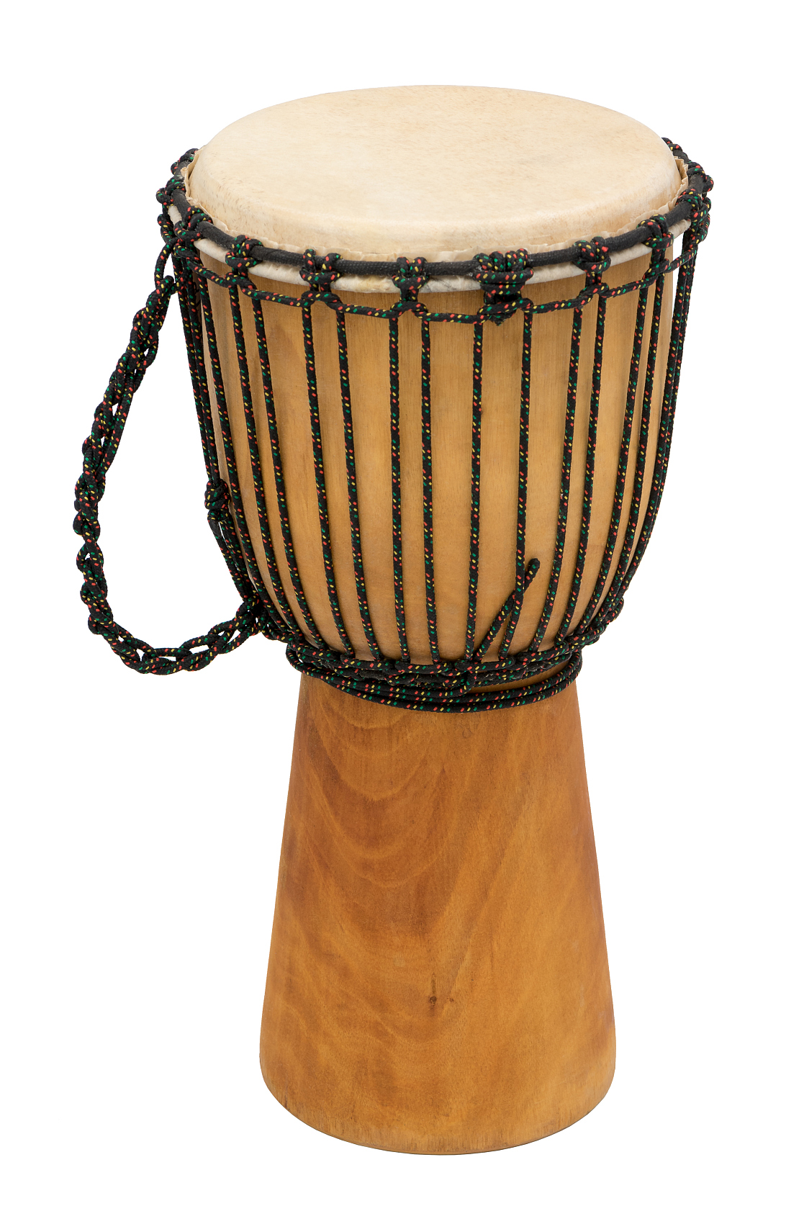
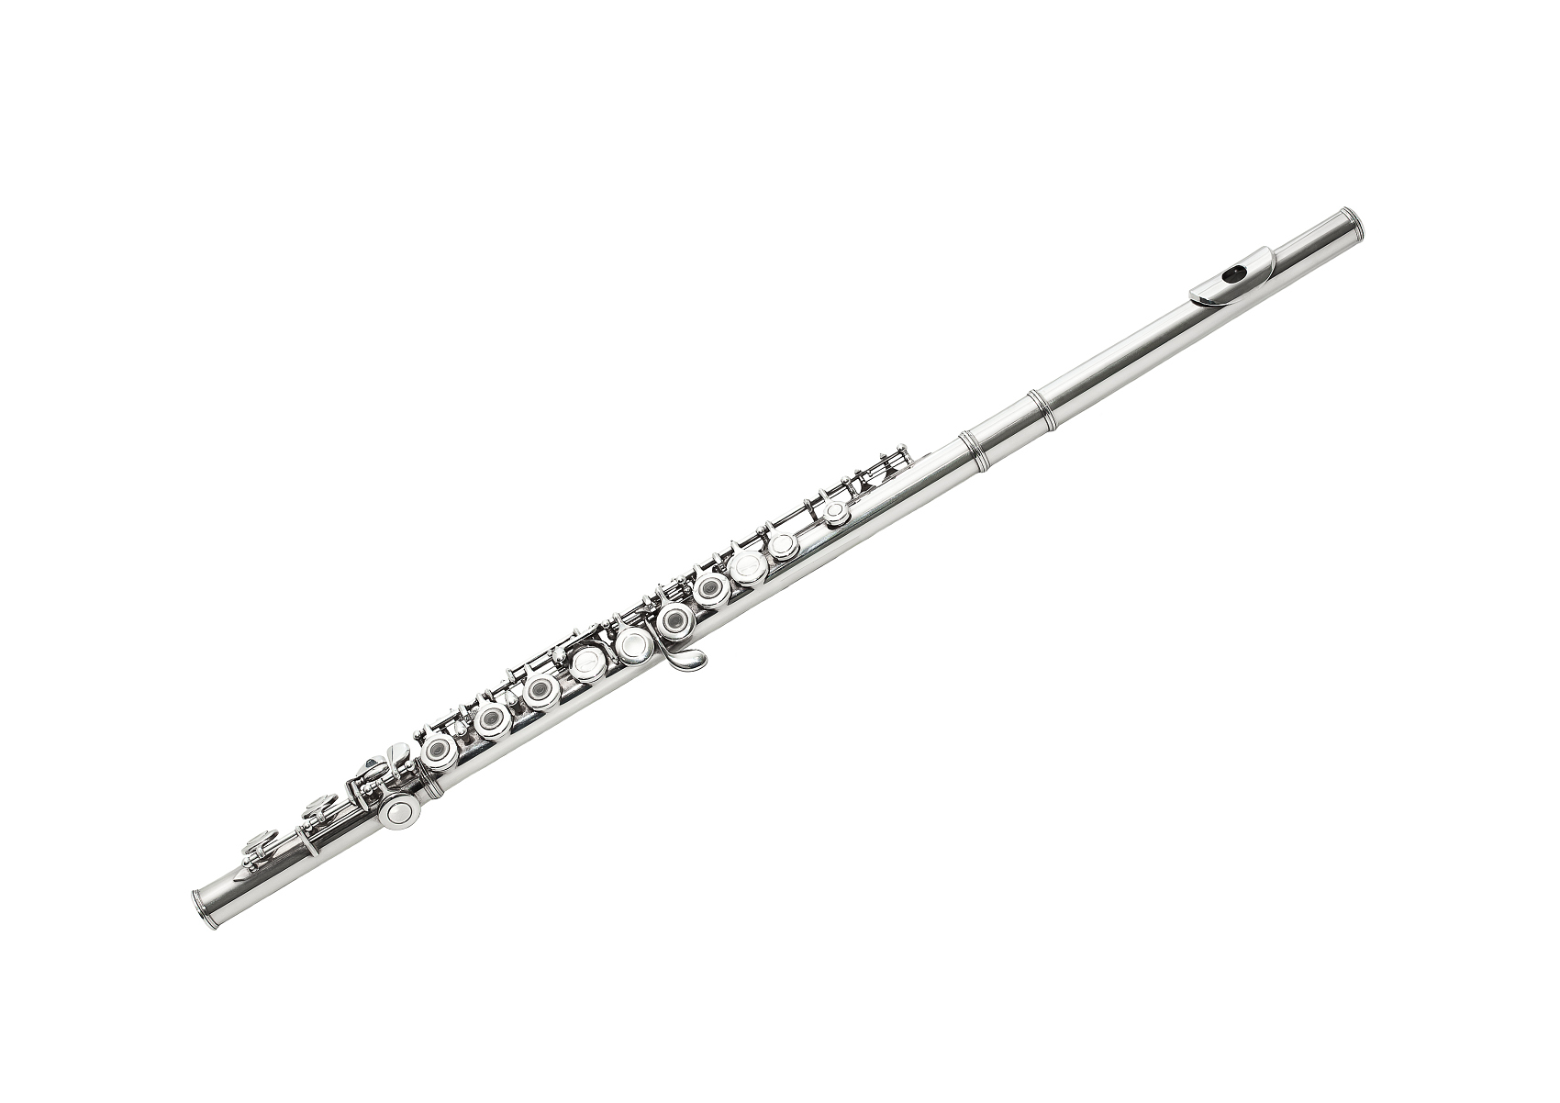

听一听，猜一猜
圆号
小提琴
长笛
非洲鼓

Slide 4

认识新乐器
圆号/法国号

Slide 5

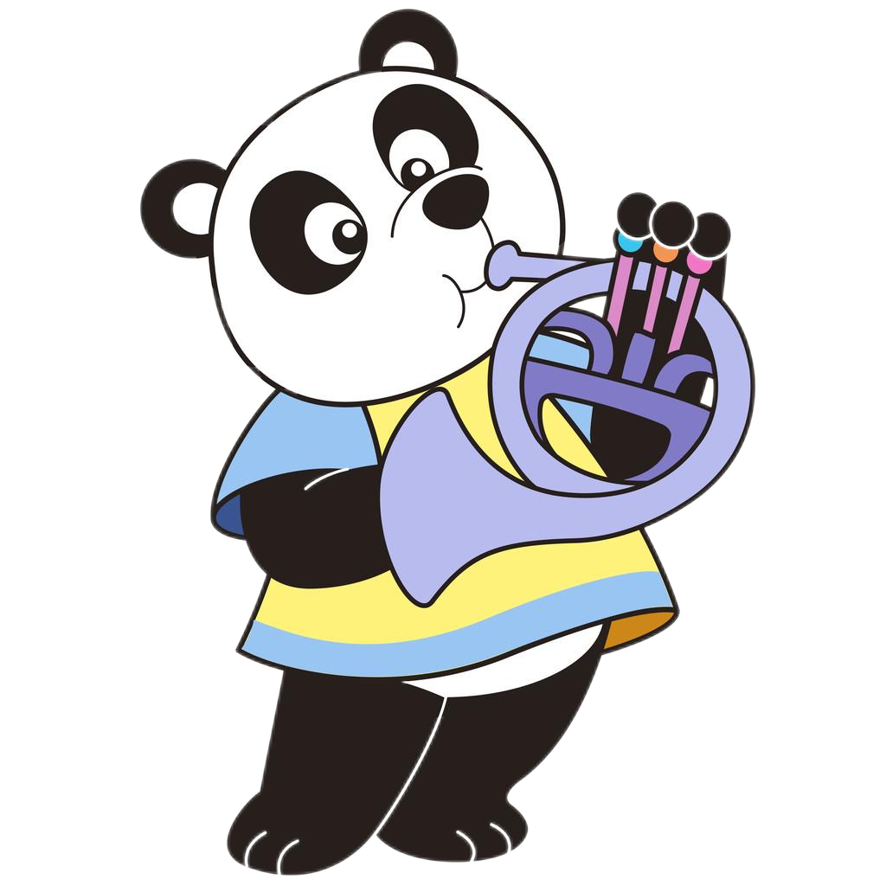
1、圆号的声音是怎样的呢？
圆润、优美的 清脆、明亮的
2、它的声音可以用什么词语来模仿呢？
滴答答
咚嚓嚓
嗡巴巴
‘嗡’：模仿法国号的低音区。
‘巴巴’;模仿法国号的中音区。

Slide 6
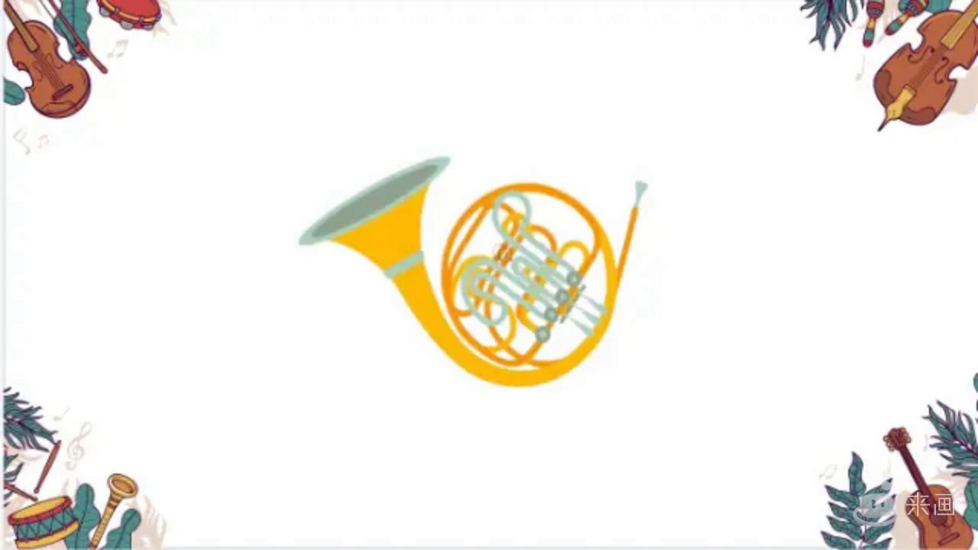
它是如何演奏的？

Slide 7
圆号/法国号

Slide 8
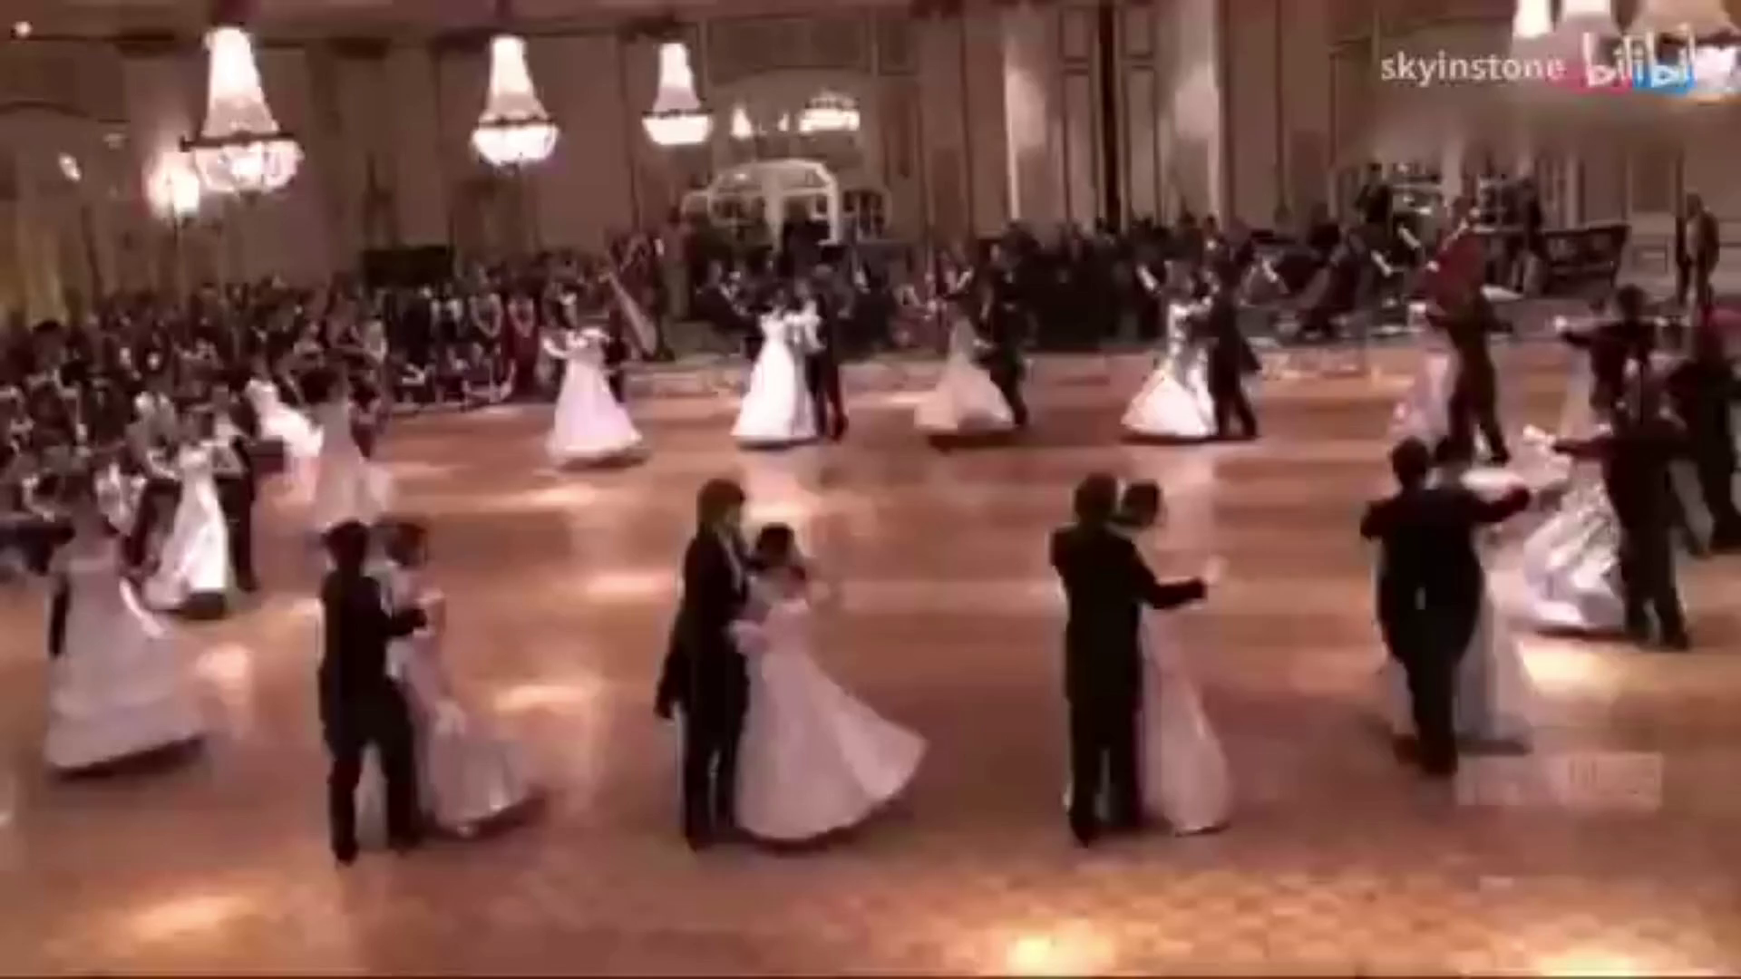
哪里有“美丽的圆”呢？

Slide 9



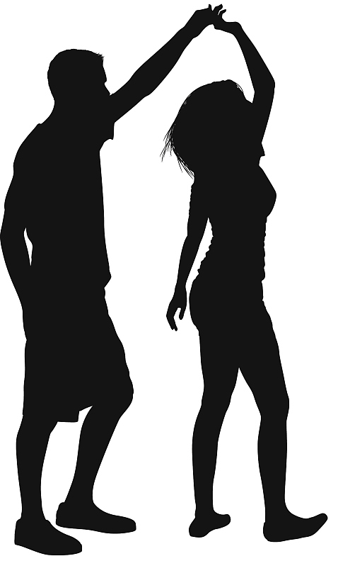
一起来跳舞
华尔兹/圆舞曲
三拍子
X X X | X X X | X X X | X — — ||

Slide 10
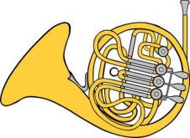
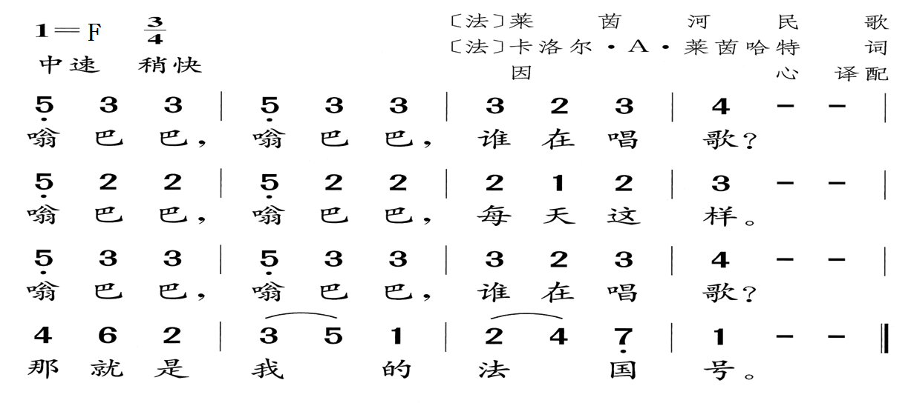
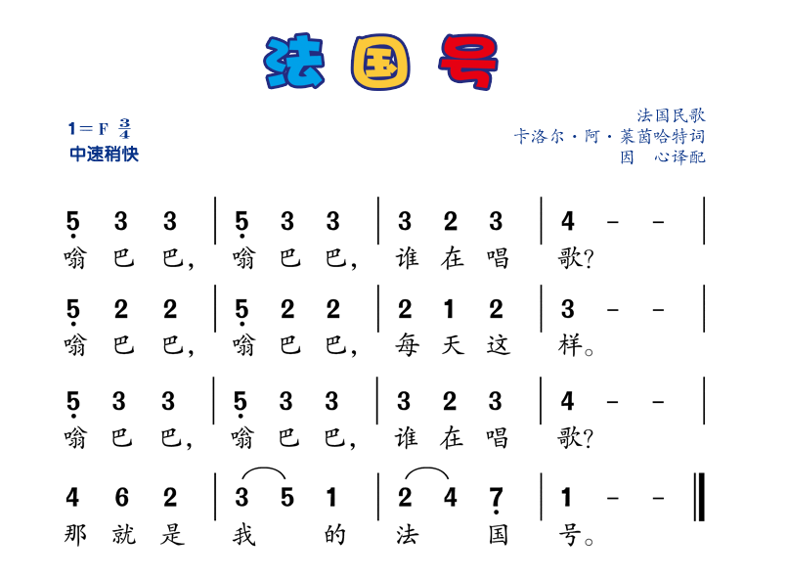
圆号歌
X X X | X X X | X X X | X — — |
圆
圆
的

Slide 11

边打节拍边读
X X X | X X X | X X X | X — — |
圆
圆
的

Slide 12
听一听，辩一辩
3
3
3
3
5
5
嗡 巴 巴
嗡 巴 巴
2
2
2
2
5
5
嗡 巴 巴
嗡 巴 巴
3
3
3
3
5
5
嗡 巴 巴
嗡 巴 巴

Slide 13
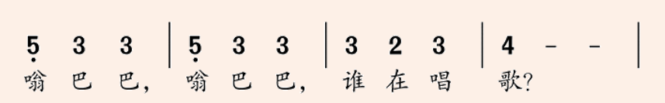

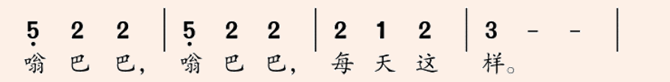
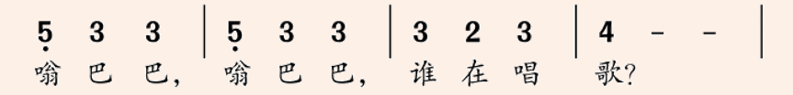
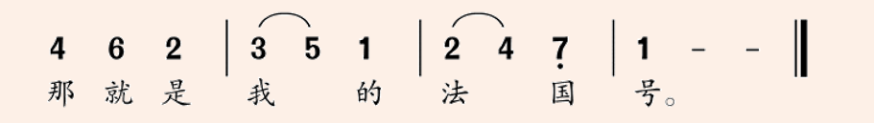
再次聆听，哪一句让我们感觉到情感表达最强烈？
跟着旋律线画一画
歌曲中有没有相同的乐句呢？
圆
圆
的

Slide 14
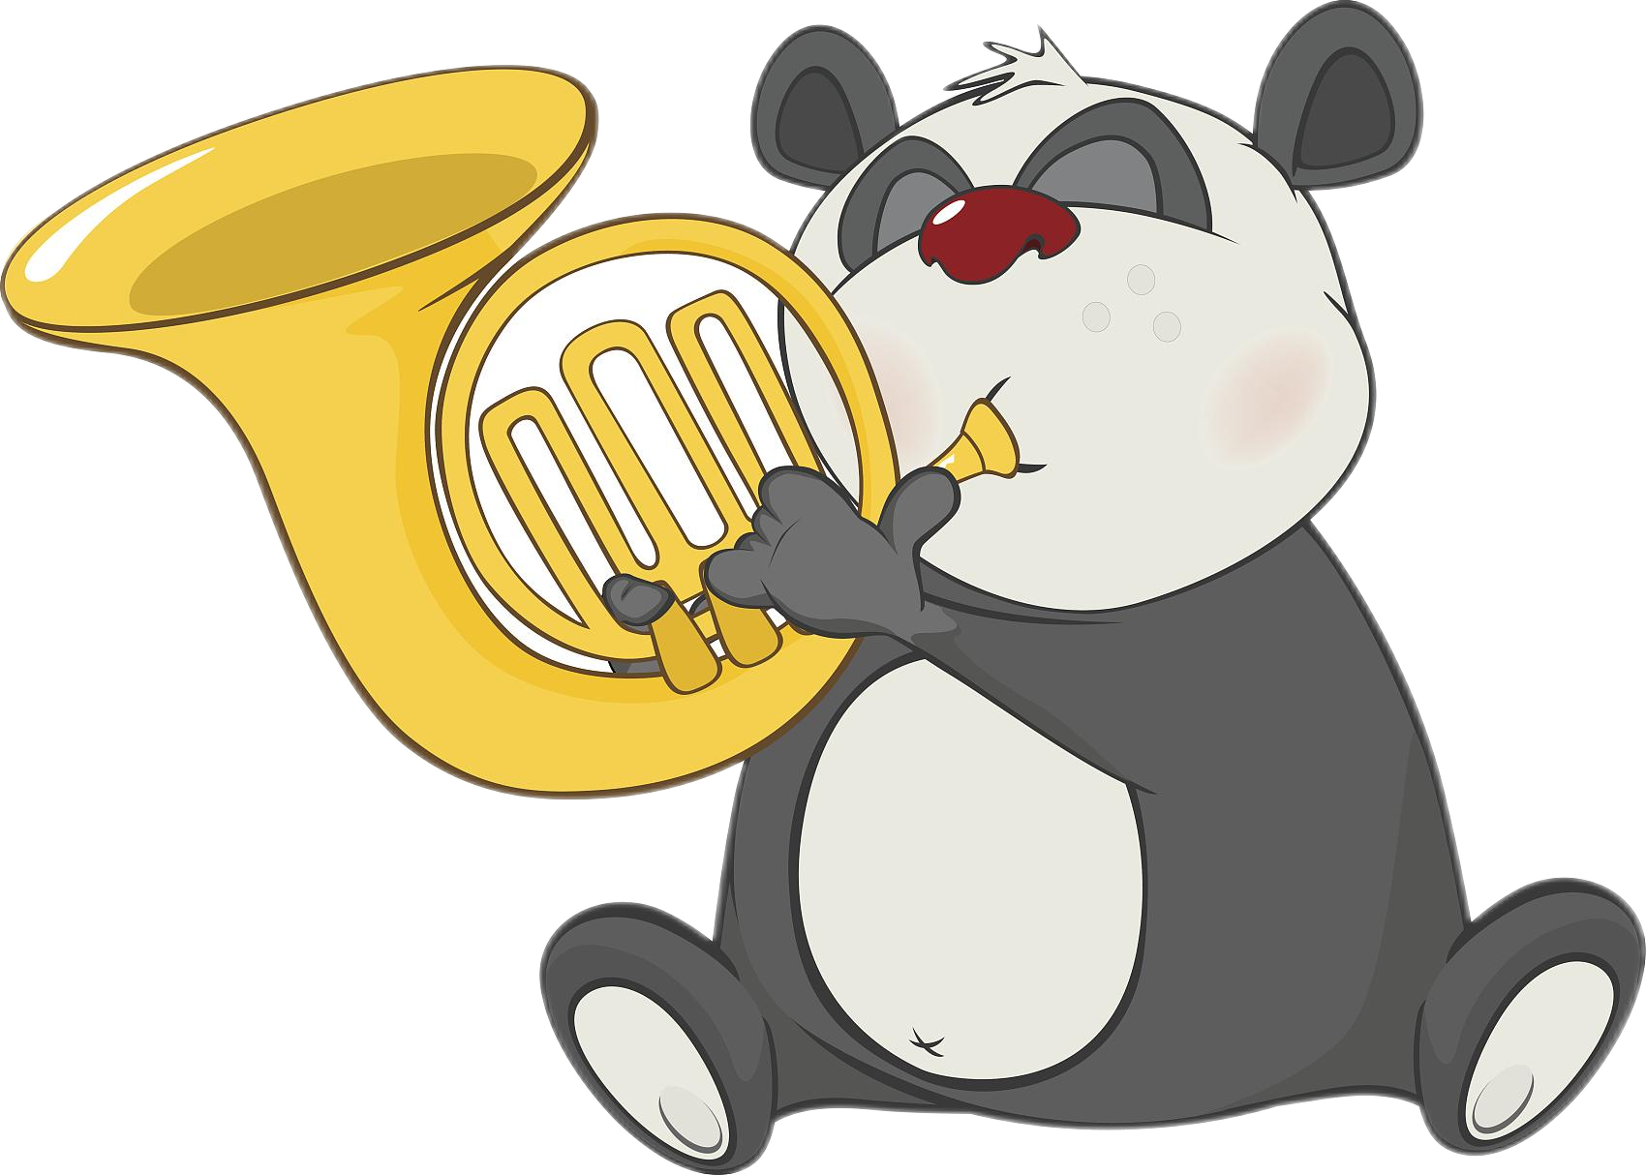
思考
哪一个字最能突出自豪的样子？
圆
圆
的

Slide 15
唱一唱
圆
圆
的

Slide 16

唱起来、跳起来
巴
巴
巴
巴
谁
嗡
嗡
唱
歌
在
巴
每
巴
巴
巴
嗡
嗡
样
天
这
谁
巴
巴
巴
巴
嗡
嗡
在
唱
歌
就
是
的
的
号
那
我
圆 圆

Slide 17


合唱
圆
圆
的

Slide 18
歌词创编

Slide 19
~ music ~
同学们再见

Slide 20
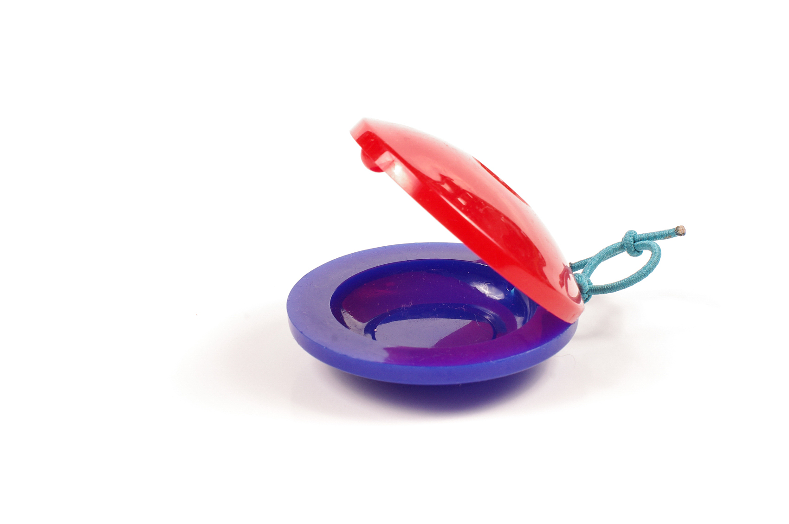
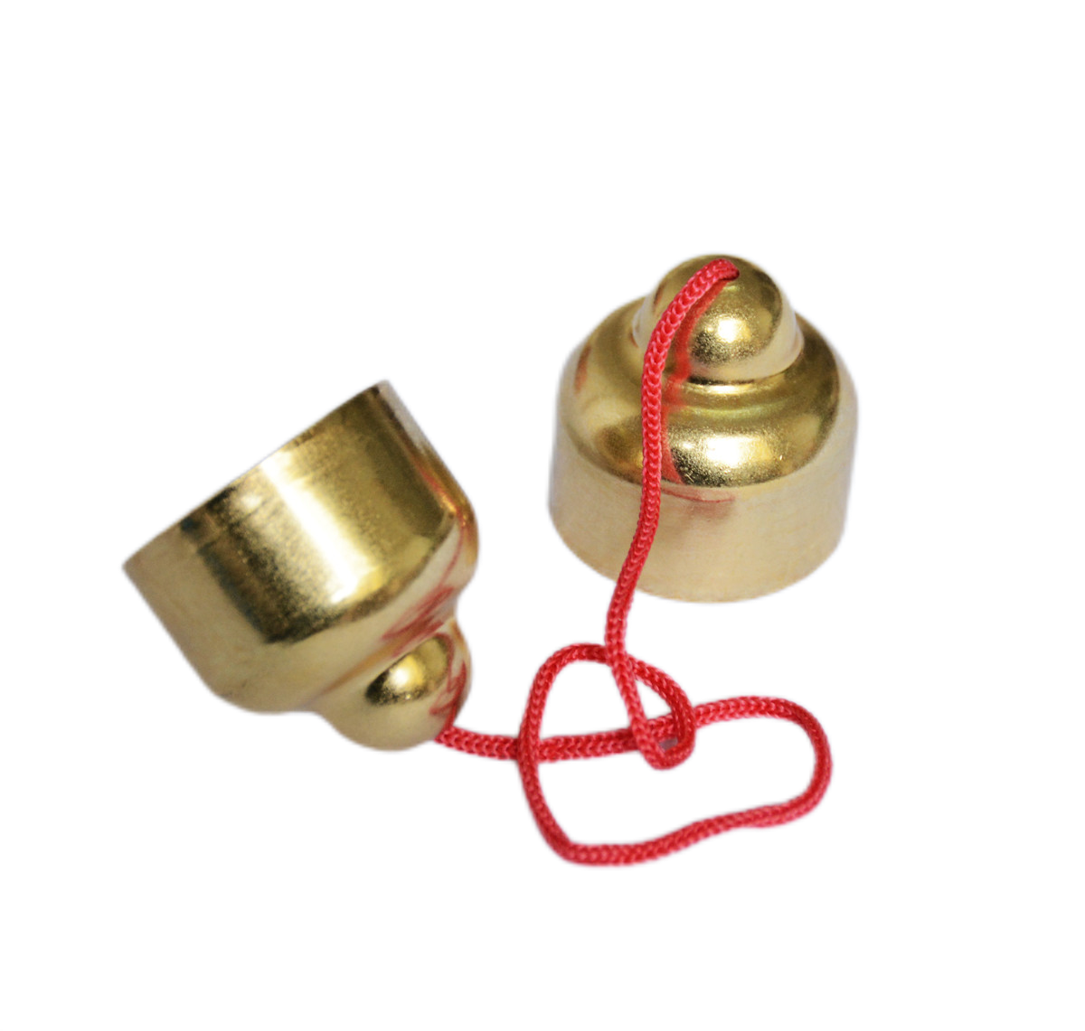

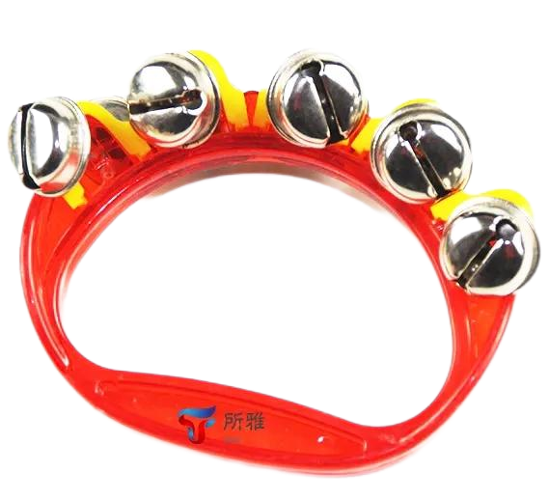
老朋友来啦
响板
碰铃
沙球
串铃

Slide 21
巴
巴
巴
巴
短、有弹性
嗡
嗡
长音、优美
嗡
嗡
X — —
附点二分
Ta - a - a

Slide 22
聆听歌曲
听一听每次“嗡巴巴”一样吗？
3
3
3
3
5
5
嗡 巴 巴
嗡 巴 巴
2
2
2
2
5
5
嗡 巴 巴
嗡 巴 巴
3
3
3
3
5
5
嗡 巴 巴
嗡 巴 巴

Slide 23
教师教唱
注意：
“嗡”字要唱得饱满一点
“巴巴”要轻巧一点。

Slide 24

跟着旋律线画一画

Slide 25
给歌曲伴奏吧

Slide 26
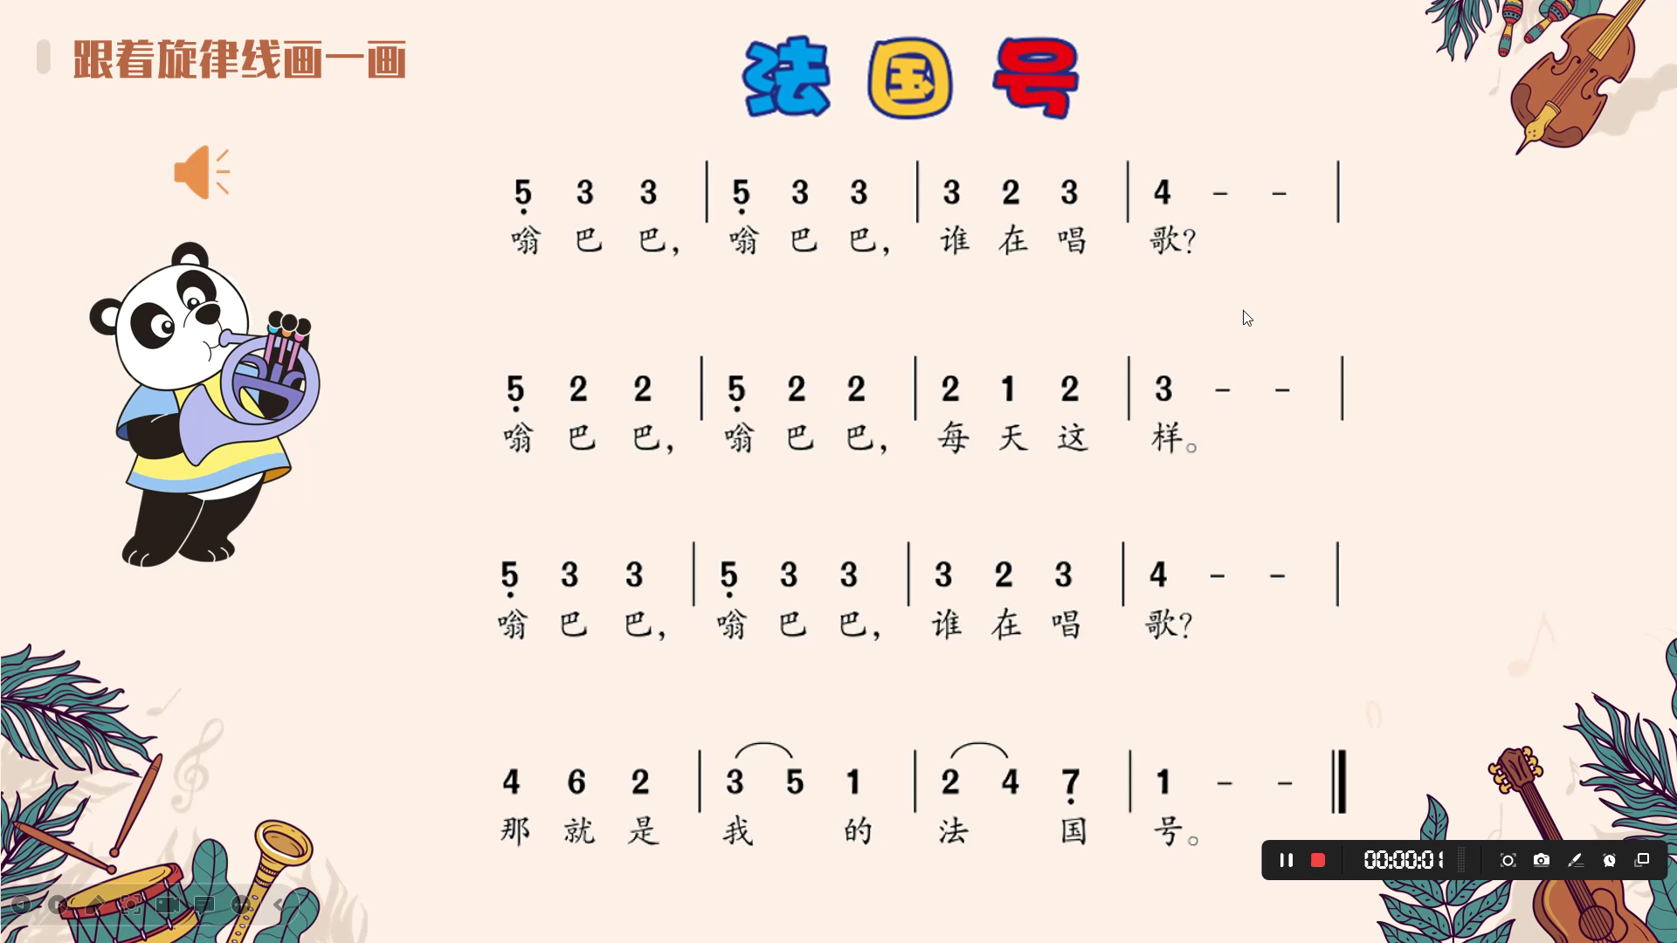

Slide 27
左手按键
右手放入喇叭口

